Slide 1

Трилогия «Проценты среди нас» часть 3
Банковские вклады
«подарки»
Историю подготовили:
учащиеся 6-А класса МБОУ «Сакская гимназия №1» Шаранкевич Егор, Ревякина Вероника и
учитель математики высшей категории
Волянюк Ирина Михайловна

Slide 2
Многие родители принимают решение открыть счет в банке на
несовершеннолетнего ребенка. Так они заботятся о будущем своего
ребенка и хотят заранее откладывать деньги с целью их
приумножения и сохранения. Уберечь ребенка от проблем с
финансами и обеспечить ему успешный жизненный старт — это
возможность, которой никто не хочет пренебречь. Хранить деньги
дома — нецелесообразно, поскольку инфляция безжалостно
обесценит большую часть сбережений. Поэтому актуальным
является вопрос, можно ли открыть вклад на ребенка в банке,
ведь проценты, начисляемые там, могут не только покрыть потери
от инфляции, но и принести хорошую прибыль. А лучше всего-
научить ребёнка грамотно пользоваться финансовым ресурсом.
Цель нашей работы: изучение основ банковских начислений на
вклады, выяснение, какой вклад выгодней.
Задачи исследования: применение на практике теоретических
знаний, умений анализировать информацию, выполнение расчётов
по формулам, сравнение результатов.

Slide 3
-Егор, у тебя недавно был день рождения. Что тебе подарили?
-Родственники надарили мне приличную сумму. А тебе что подарили?
-Тоже деньги. На женские мелкие расходы)))) А что ты себе купишь?
-Я буду как Буратино «растить» деньги. После школы при поступлении они мне понадобятся больше!
-Ты их закопаешь в огороде?
-Нет! Я положу их на банковский счёт. Только вот пока не определился на какой.
-Ух ты! И я хочу. Только мне надо будет снимать иногда то на сумочку, то на кофточку.
-Вероника, ну тогда слушай! Я уже интересовался условиями вкладов. Я выбрал РНКБ. Первое, что я искал и нашёл- генеральную лицензию.

Slide 4
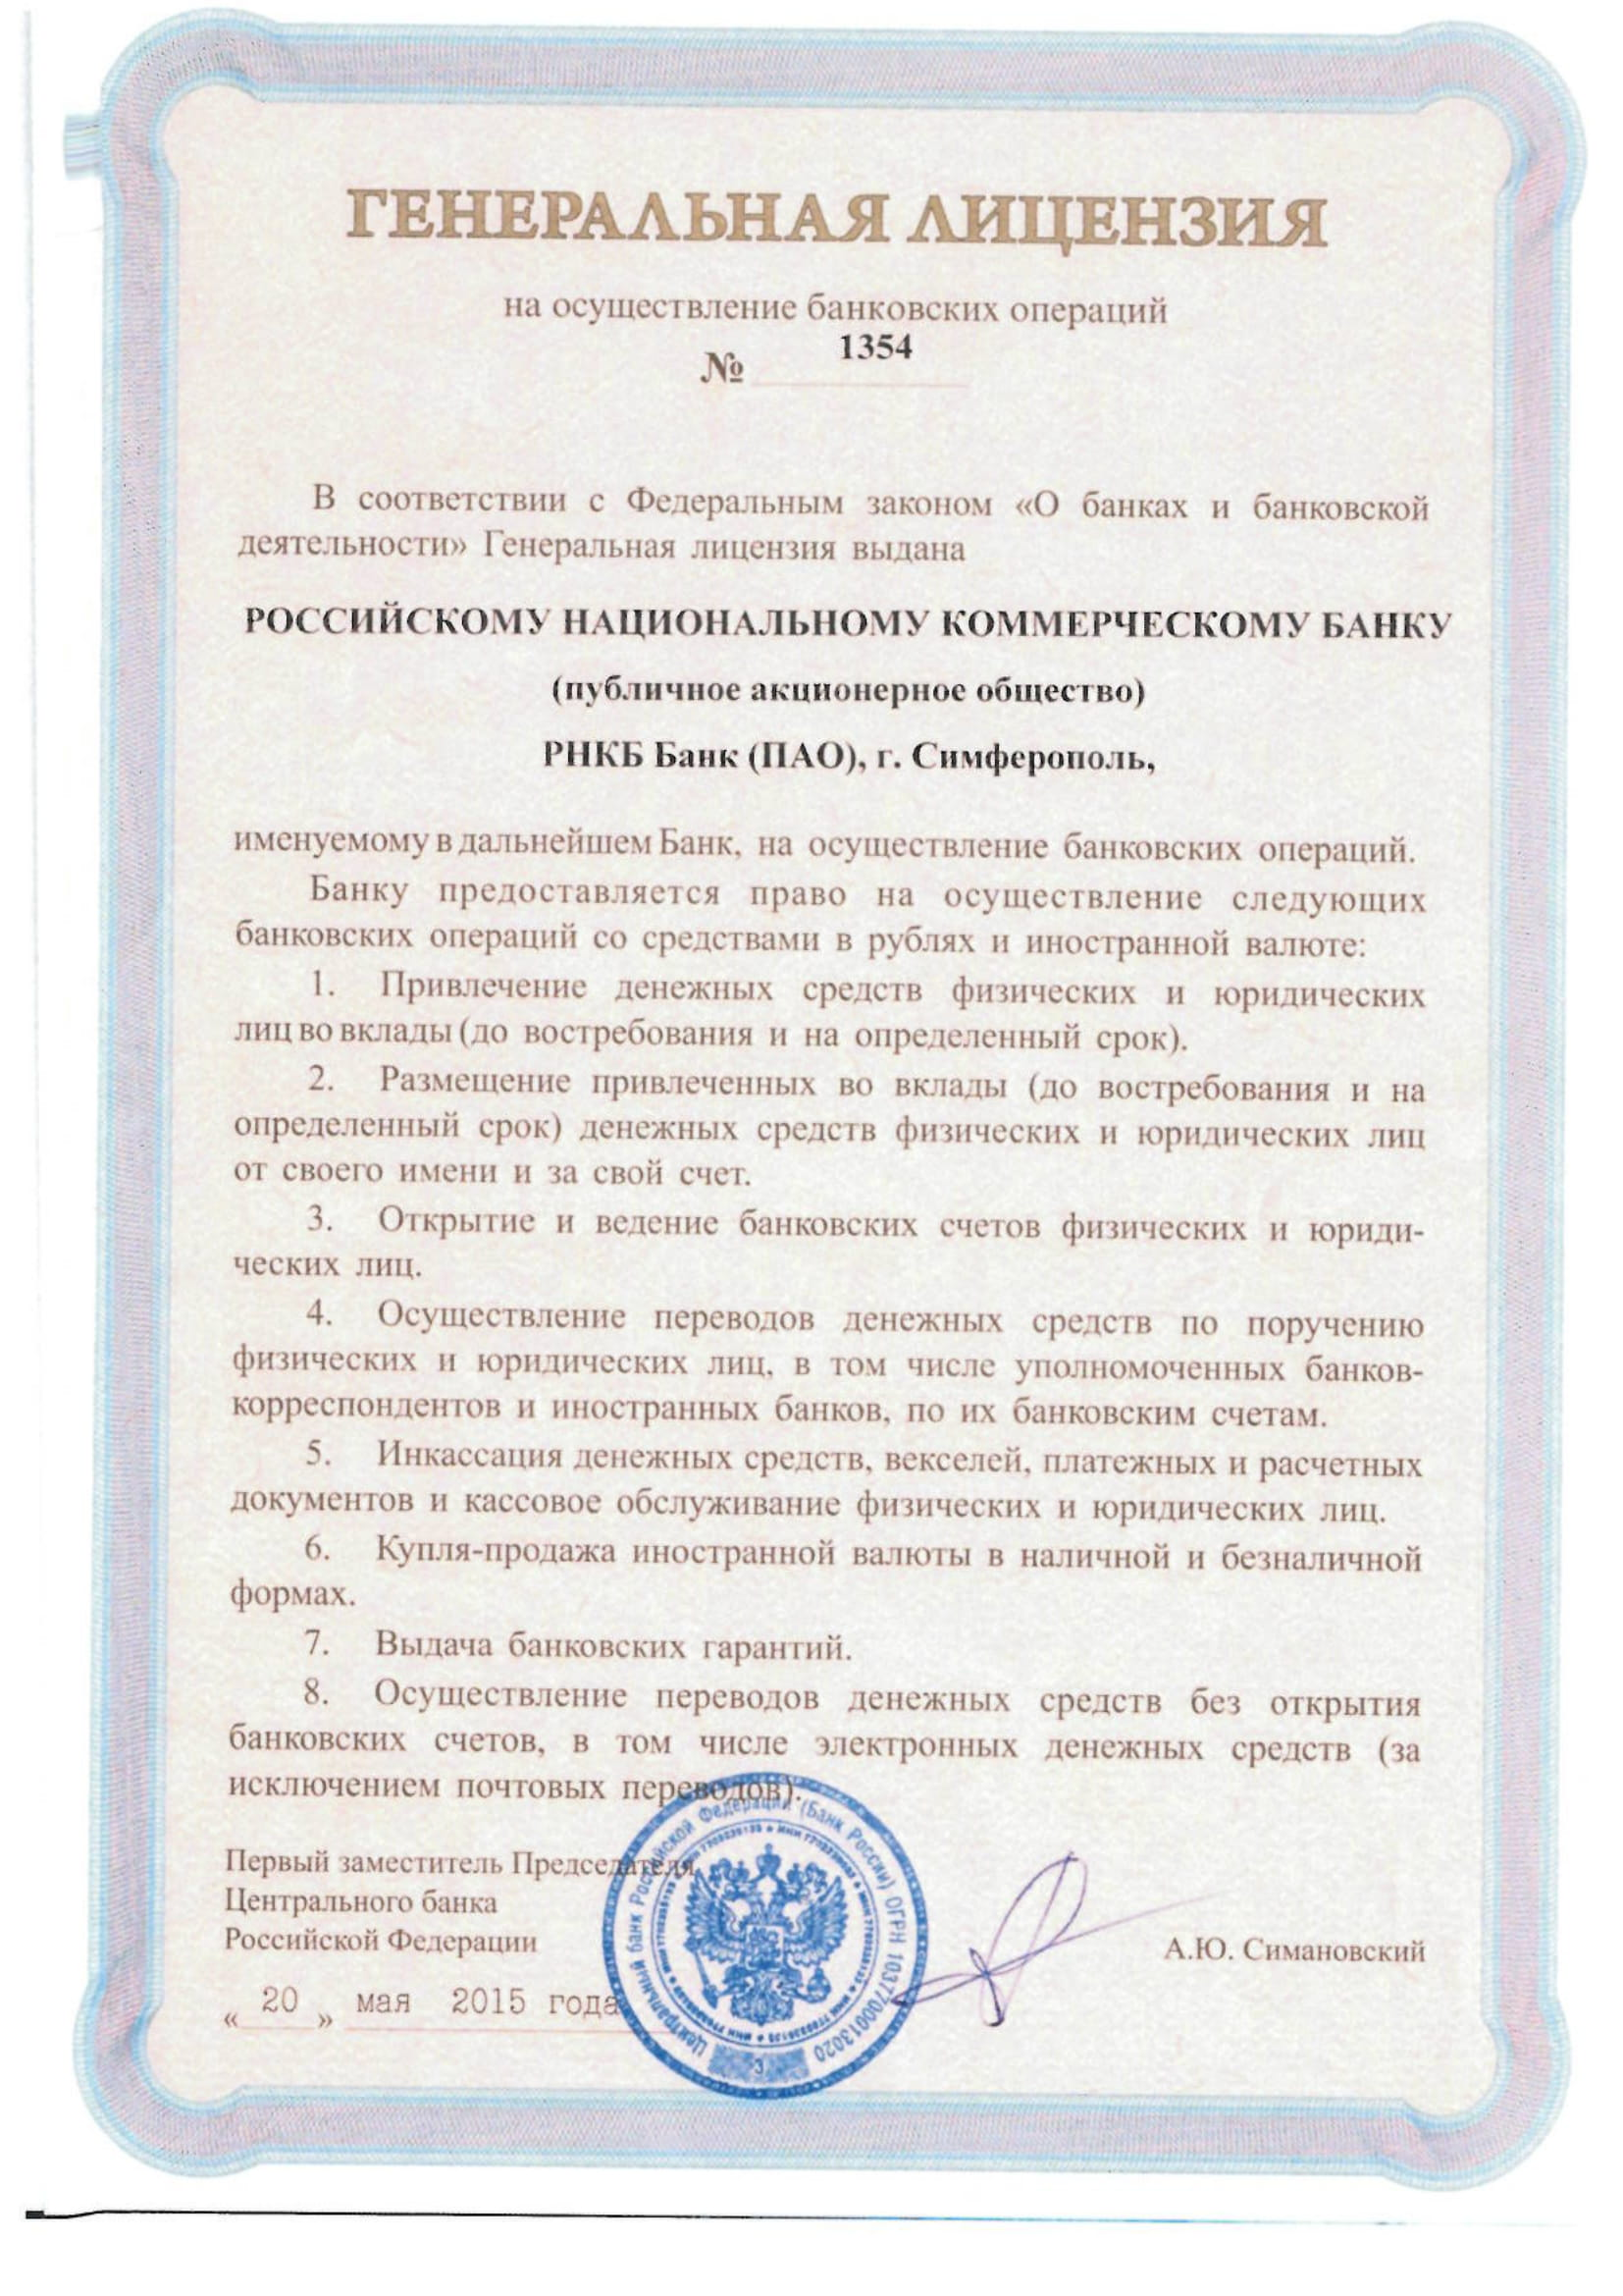

Slide 5


-Егор, но как нам открыть счёт в банке?
-Чтобы определить, кто и в каких случаях имеет право открывать вклад или карточный счет на имя несовершеннолетнего гражданина, и кто имеет право этим вкладом распоряжаться давайте, сначала обратимся к законодательству России.
Гражданским Кодексом РФ (ГК РФ) от 26.01.1996 N 14-ФЗ устанавливаются периоды жизни человека, в процессе которых несовершеннолетние граждане переходят от одной фазы дееспособности к другой. Там же определяются и их права. Вот эти три периода жизни и дееспособности:

Slide 6
дееспособность малолетних – это возраст до 14 лет. Согласно п.1 ст. 28 ГК РФ за несовершеннолетних, не достигших четырнадцати лет (малолетних), сделки могут совершать от их имени только их родители, усыновители или опекуны. Законом допускаются незначительные сделки малолетних граждан, которые однако не касаются работы с банками;
частичная дееспособность несовершеннолетних - наступает в возрасте от 14 до 18 лет. Согласно п.1 и ст. 26 ГК РФ несовершеннолетние в возрасте от четырнадцати до восемнадцати лет совершают сделки с письменного согласия своих законных представителей - родителей, усыновителей или попечителя. Однако, на основании пункта 2 этой же 26-й статьи ГК РФ несовершеннолетние граждане в возрасте от четырнадцати до восемнадцати лет вправе самостоятельно, без согласия родителей, усыновителей и попечителя распоряжаться своими заработком, стипендией и иными доходами, а также вносить вклады в кредитные учреждения и распоряжаться ими;
полная дееспособность наступает по достижении гражданином 18 лет, что закреплено п. 1 ст. 21 ГК РФ. Иногда полная дееспособность гражданина может быть объявлена по достижении им 16 лет. Это допускается в соответствии п.1 ст. 27, когда несовершеннолетний работает по трудовому договору, в том числе по контракту, или с согласия родителей, усыновителей или попечителя занимается предпринимательской деятельностью. Решение о дееспособности с 16 лет принимается органами опеки и попечительства (с согласия обоих родителей, усыновителей или попечителя) либо по решению суда
-Вероника, давай проанализируем, какой вклад выбрать.

Slide 7

Вклад «Растущий %»
Срочный вклад в рублях РФ с процентной ставкой, растущей каждые 150 дней.
Плюсы вклада:
-срок вклада – 450 дней, разделенный на 3 периода по 150 дней, для каждого периода установлена своя процентная ставка.
-выплата процентов каждые 30 дней на счет / банковскую расчетную карту клиента
-льготные условия расторжения вклада
Дополнительные возможности:
-оформление вклада в интернет-банке и мобильном приложении
-оформление доверенностей на физических лиц для распоряжения вклада
-бесплатное подключение и использование Интернет-банка РНКБ и Мобильного приложения для получения полной информации о текущем состоянии вклада, осуществление операций по вкладу в режиме реального времени

Slide 8

Процентные ставки по вкладу «Растущий %»:
Табл.1
-Этот вклад хороший, выгодный, но у меня нет 50 000рублей. Пока…А вот вклад «Доходный» мне подходит!
Срок/ставка | 0-150дней | 151-300 дней | 301-450 дней
от 50 000 рублей | 5,00 % | 6,00 % | 7,00%

Slide 9

Вклад «Доходный»
Срочный вклад для
приумножения средств
Плюсы вклада:
-максимальная сумма по указанным ставкам: без ограничений
ежемесячная выплата процентов на счет вклада (капитализация) либо выплата на другой счет клиента в Банке
- дополнительные взносы: без ограничений в течение всего срока размещения вклада
- льготные условия досрочного расторжения
Дополнительные возможности:
оформление доверенностей на физических лиц для распоряжения вкладом
повышенная процентная ставка при оформлении вклада в Интернет-банке РНКБ (в рублях до +0,5%* к основной ставке, в долларах США +0,1% к основной ставке)

Slide 10
-бесплатное подключение и использование Интернет-банка РНКБ и мобильного приложения «РНКБ 24/7» для получения полной информации о текущем состоянии вклада, осуществление операций по вкладу в режиме реального времени.
Процентные ставки по вкладу «Доходный», % годовых
в рублях РФ
Табл.2
Посмотри мои расчёты: если я положу в банк 3000рублей на 5 лет , то…
(3мес.=1/4 года, 9 мес. = 3/4 года)
Срок/сумма вклада | 91-180 дней | 181-365 дней | 366-1094 дней | 1095 дней
от 1 000 | 4,50 % | 5,00 % | 5,25 % | 5,25 %

Slide 11
Доход за 3 месяца: 3000*0,0452* 1/4 = 34(руб.)
Доход за 9 месяцев: 3000*0,0508*3/4 =115(руб.)
Доход за 1год: 3000*0,0538 = 162(руб.)
Доход за 2 года: 3000*0,0552*2 = 331(руб.)
Доход за 3 года: 3000*0,0567*3 = 510(руб.)
ИТОГО: 3510 рублей
Перезаключение договора (страхование вклада 3 года)
4-й год:
Доход за 3 месяца: 3510*0,0452*1/4 = 40(руб.)
Доход за 9 месяцев: 3510*0,0508*3/4 =134(руб.)
Доход за 4-й год: 3510*0,0538*1 = 189(руб.)
Доход за 5-й год: 3510*0,0552*2 = 194(руб.)
За 5 лет доход составил 704 рубля.
ИТОГО: 3704 рубля

Slide 12

-Егор, почему твои расчёты процентов отличаются от процентов таблицы???
- В этом вкладе ставка с капитализацией(она выше указанных ставок в таблице)-это причисление процентов к сумме вклада, что позволяет в дальнейшем начисление процентов на проценты и получать доход больше, чем при номинальной ставке по вкладу(указанной в таблице). Пополнение вклада (если оно предусмотрено договором) увеличивает основную сумму, на которую начисляются проценты. Чем больше основная сумма, тем больше сумма процентного и капитализируемого дохода.
Эффективную ставку капитализации считать сложно, но можно рассчитать онлайн-калькулятором. Свои расчёты я оформил в таблицах 3 и 4:

Slide 13
Вклад 3000руб. | 3мес. Ставка 4,52% | 9мес. Ставка 5,08% | 1год Ставка 5,38% | 2 года Ставка 5,52% | 3 года Ставка 5,67%
Доход (руб.) | 34 | 115 | 162 | 331 | 510
Сумма (руб.) | 3034 | 3115 | 3162 | 3331 | 3510
Вклад застрахован на 3 года. Перезаключение договора на 2 года
Вклад 3510руб. | 3мес. Ставка 4,52% | 9мес. Ставка 5,08% | На конец 4года Ставка 5,38% | На конец 5 года Ставка 5,52%
Доход(руб.) | 40 | 134 | 189 | 194
Сумма(руб.) | 3550 | 3644 | 3699 | 3704

Slide 14

Вероника, я присмотрел ещё и
ВКЛАД «УПРАВЛЯЕМЫЙ»
Вклад для эффективного управления Вашими средствами
Плюсы вклада:
-возможность расходных операций до суммы неснижаемого остатка
-ежемесячная выплата процентов на счет вклада (капитализация) либо выплата на другой счет клиента в Банке
-дополнительные взносы: в течение всего срока размещения вклада
-льготные условия досрочного расторжения

Slide 15
Дополнительные возможности:
-оформление доверенностей на физических лиц для распоряжения вкладом
-повышенная процентная ставка при оформлении вклада в Интернет-банке РНКБ (в рублях до +0,5%* к основной ставке, в долларах США +0,1% к основной ставке)
-бесплатное подключение и использование Интернет-банка РНКБ и мобильного приложения «РНКБ 24/7» для получения полной информации о текущем состоянии вклада, осуществление операций по вкладу в режиме реального времени
*повышенная процентная ставка +0,5% действует с 17.10.2018 для вкладов, открываемых дистанционно, при сроках размещения от 91 до 365 дней. При сроках размещения свыше 365 дней повышенная процентная ставка для вкладов, открываемых дистанционно: +0,3%.

Slide 16

Процентные ставки по вкладу «Управляемый», % годовых
в рублях РФ
Табл.5
Табл
Неснижаемый остаток устанавливается в размере 50 000 рублей.
-Тебе, Вероника он не подходит. Остаток, который нельзя снимать тебе ещё надо накопить. Единственно возможный вклад под твою сумму… А какую сумму ты хочешь положить?
-Тоже 3000руб.
-Это вклад «НаКопи»:
Срок/сумма вклада | 91-180 дней | 181-365 дней | 366-1094 дней | 1095 дней
от 1 000 | 3,50% | 4,00% | 4,50% | 4,50%

Slide 17

Накопить быстро и просто!
Плюсы вклада:
-срок: без ограничений
-минимальная сумма: не установлена
-пополнение и снятие: без ограничений
-ежемесячная выплата процентов на счет вклада (капитализация) либо выплата на другой счет клиента в Банке
-дополнительные взносы наличным или безналичным способом, а также с помощью услуги Автоплатеж при открытии вклада

Slide 18
Дополнительные возможности:
-оформление доверенностей на физических лиц для распоряжения вкладом
-открытие вклада в Интернет-банке РНКБ
-бесплатное подключение и использование Интернет-банка РНКБ и мобильного приложения «РНКБ 24/7» для получения полной информации о текущем состоянии вклада, осуществление операций по вкладу в режиме реального времени.
Табл.6
Валюта | Срок | Максимальная сумма | Максималь- ная ставка
Рубли РФ | бессрочно | 1 000 000 рублей, на сумму, превышающую максимальное значение, проценты начисляются по ставке 0,1% годовых на минимальный остаток на счете за предыдущий месяц | 4,00 %

Slide 19
-Вероника, если ты положишь 3000 рублей, то вот «твоя картина» через 5 лет:
Доход за 3 месяца: 3000*0,0175*1/4 = 13(руб.)
Доход за 9 месяцев: 3000*0,0176*3/4 = 40(руб.)
Доход за 1год: 3000*0,0176*1 = 53(руб.)
Доход за 2 года: 3000*0,0178*2 = 107(руб.)
Доход за 3 года: 3000*0,018*3 = 162(руб.)
Доход за 4 года: 3000*0,0181*4 = 217(руб.)
Доход за 5 лет: 3000*0,0183*5 = 274(руб.)
ИТОГО: 3274 рубля
- Егор, проценты опять отличаются от табличных. В этом вкладе есть капитализация тоже?
-Да! И я тебе покажу разницу

Slide 20
Смотри: по формуле простых процентов:
S=(1+ ), где n-срок вложения, P-начисляемый процент
Простой процент означает, что начисление дополнительного до-хода происходит единоразово по окончании периода хранения средств. При этом, если действие депозитного договора автома-тически продляется, доход за следующий период будет начис-ляться на первоначальную сумму взноса, без учета процентов за прошлый срок. «Тело» вклада не увеличивается и за 5 лет ты бы получила: S= 3000*(1+ 0,017*5)=3255(руб.). Разница не большая, но есть. 19 рублей. Данные по вкладу «НаКопи» в табл.7:
-Вероника, твои даны по вкладу «НаКопи» в таблице7:
Вклад 3000руб. | 1год Ставка 1,76% | 2 года Ставка 1,78% | 3 года Ставка 1,8% | 4 года Ставка 1,81% | 5лет Ставка 1,83%
Доход(руб.) | 53 | 107 | 162 | 217 | 274
Сумма(руб.) | 3053 | 3107 | 3162 | 3217 | 3274

Slide 21
-Да,Егор, не много, но зато могу снимать, когда захочу. Да, мне же будут дарить за эти 5 лет(надеюсь) и я буду докладывать на свой счёт. Тогда и доход увеличится!
Егор, на твоём счёте сумма больше! : 3704 > 3274! Разница большая! Я подумаю на какой счёт положить деньги.
ЗАКЛЮЧЕНИЕ
При подготовке и выполнении работы мы осознали, насколько важно быть финансово грамотным гражданином. Финансовую грамотность развивать надо с детского сада, со школьной скамьи. В работе в доступной форме мы показали, что важно уметь анализировать информацию, критично относиться к рекламным объявлениям, грамотно распоряжаться своим финансовым ресурсом.

Slide 22

Спасибо за внимание !!!

